Slide 2
数学五年级下北数
第二单元系统复习测试卷

Slide 10
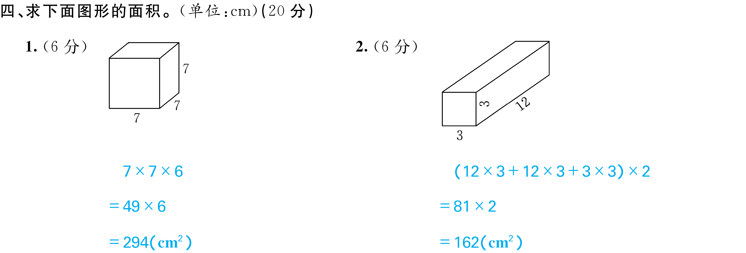

Slide 13
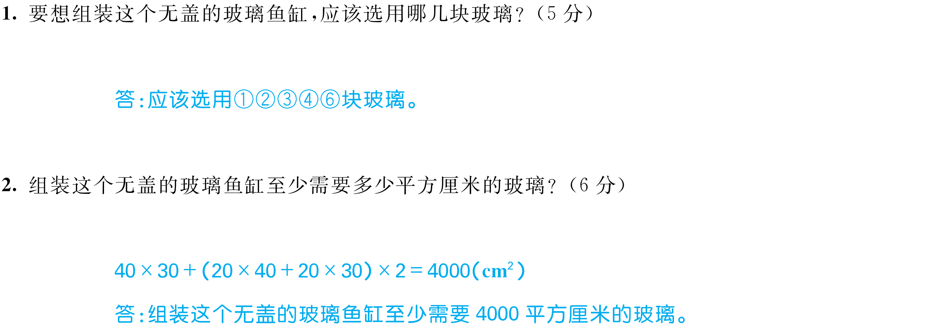

Slide 21
